Slide 1
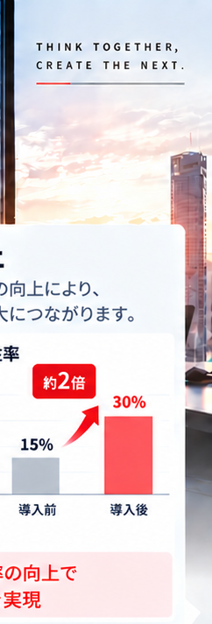
D12
ROI / 導入効果
提案クエスト
THINK TOGETHER,
CREATE THE NEXT.
投資以上の成果を、短期間で実現
AIで、提案をもっと速く、もっと強く。
提案クエストの導入により、提案業務の効率化・品質向上・受注増加を同時に実現し、
投資対効果の高いソリューションとして、早期に成果を創出します。
01
業務効率化
02
コスト削減
03
売上・受注の向上
提案資料作成にかかる時間を大幅に削減し、
より多くの案件に対応できます。
提案業務の効率化により、
人件費・外注費などのコストを削減できます。
提案数の増加と提案品質の向上により、
受注率が向上し、売上拡大につながります。
提案資料作成時間（1件あたり）
年間コスト（提案業務関連）
年間提案件数
受注率
10時間
8時間
約70%
削減
1600
1,200万円
約40%
削減
250
約2倍
40%
約2倍
8時間
1200
200
30%
6時間
720万円
150
100件
200件
20%
15%
30%
4時間
2時間
800
100
10%
2時間
400
50
0%
0
導入前
導入後
導入前
導入後
導入前
（手作業）
導入後
（AI活用）
導入前
導入後
浮いた時間で、
より多くの顧客対応が可能に
年間 約480万円のコスト削減
提案数の増加 × 受注率の向上で
事業の持続的な成長を実現
（1チーム5名の場合の試算）
投資回収期間（目安）
初期費用 + 年間運用費
投資回収期間
3年間の累計効果（試算）
¥
約300万円
約8ヶ月
約1,140万円のプラス効果
（年間コスト削減 480万円 ÷ 12ヶ月）
（コスト削減 + 売上増による利益増）
提案クエスト
人とテクノロジーで、より良い社会をつくる
2026.08.26
Think Together, Create the Next.
Notes:
D12 ROI /導入効果 replacement native trace. Canonical image is the sole visual authority. Charts, cards, chevrons, icons, typography, and connectors are native/editable; only the right-side photo is a limited crop. Canonical numbers are trace-only sample content, not production evidence.

